Slide 1
TÜRKÇEDE
SORU EKİ mı/mi/mu/mü?
GÖNENÇ TUZCU

Slide 2
Türkçede soru eklerinin temel seviyede
(A1) kullanımını isimler ve sıfatlar
üzerinden örnekler:

Slide 3
Soru ekleri ünlü uyumuna göre dört şekilde kullanılır: mı/mi/mu/mü
Soru eki her zaman ayrı yazılır ve her sorudan sonra soru işareti (?) konulur.

Slide 4
ÜNLÜ HARFLER
Türkçede sekiz ünlü harf vardır. Bunlar: a-e-ı-i-o-ö-u-ü ünlüleridir. Bu ünlüler ince ünlüler ve kalın ünlüler olmak üzere ikiye ayrılır.
Kalın ünlüler: a-ı-o-u
İnce ünlüler: e-i-ö-ü

Slide 5
Kalın ve ince ünlülere göre soru ekinin kullanımı şu şekildedir:
a-ı: mı?
e-i: mi?
o-u: mu?
ö-ü: mü?

Slide 6
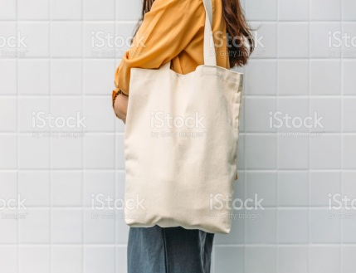
Şimdi önceki slaytta verdiğimiz ünlü uyumu üzerinde örnek cümleler verelim.
a-ı: mı? (İsimlerle)
Bu çanta mı?

Slide 7
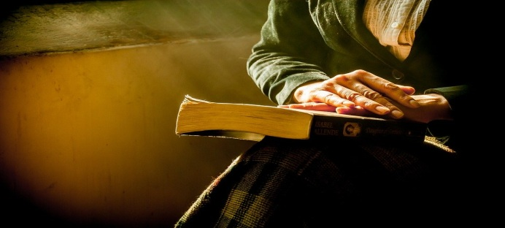


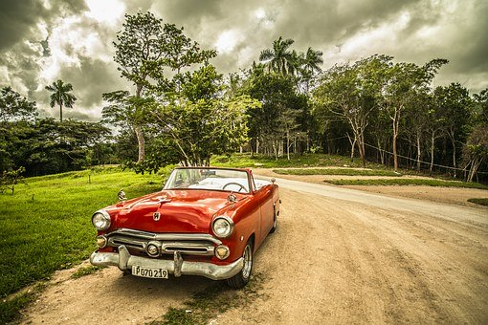
a-ı: mı? (İsimlerle)
Bu kitap mı?
Şu masa mı?
O araba mı?

Slide 8
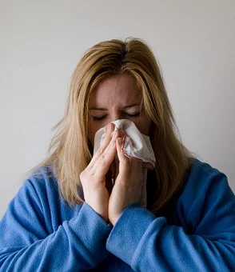
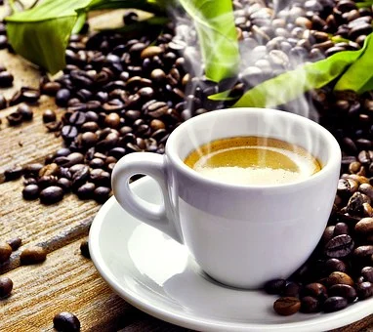
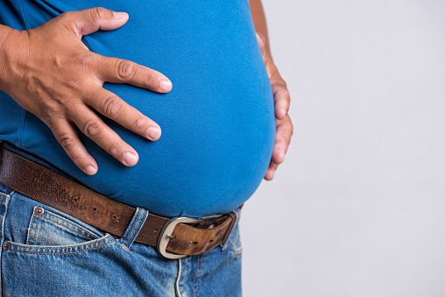
a-ı: mı? (Sıfatlarla)
Ayşe hasta mı?
Kahve sıcak mı?
Ali şişman mı?

Slide 9
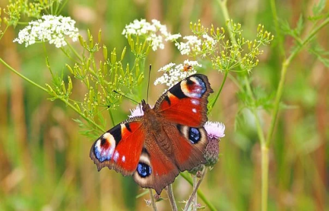
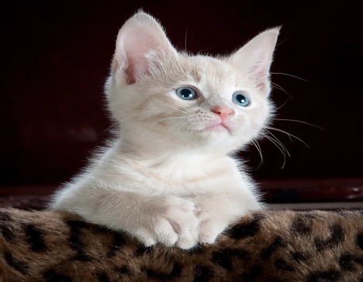

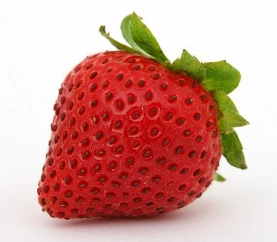

e-i: mi? (İsimlerle)
Bu kelebek mi?
Şu kedi mi?
O çilek mi?

Slide 10

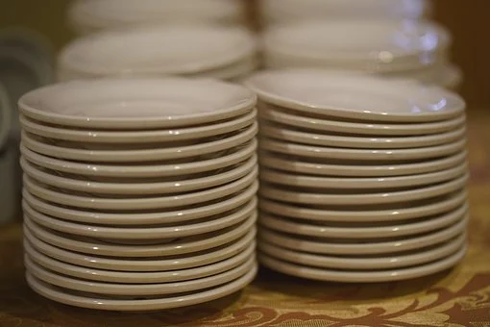

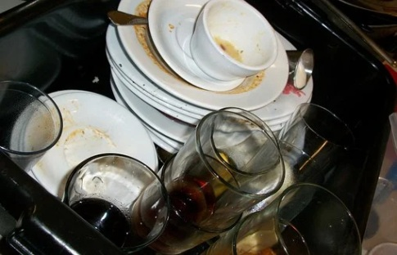

e-i : mi ? (Sıfatlarla)
Deniz mavi mi?
Tabaklar temiz mi?
Bulaşıklar kirli mi?

Slide 11
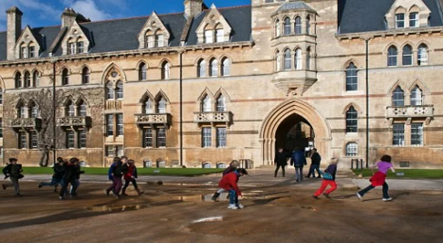
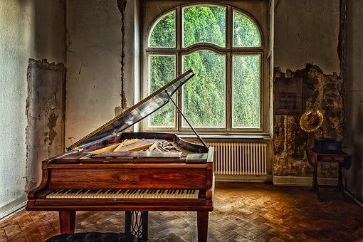



o-u: mu? (İsimlerle)
Şurası okul mu?
Bu bir piyano mu?
Burası İstanbul mu?

Slide 12
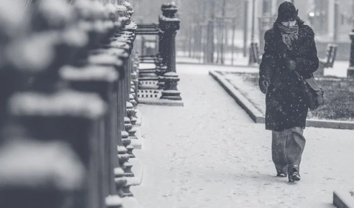
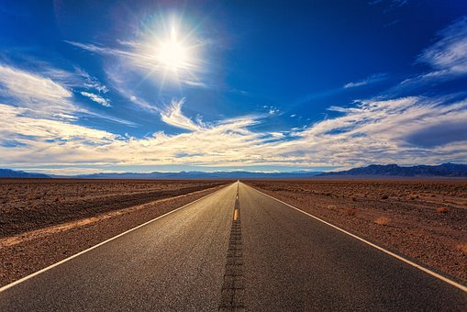
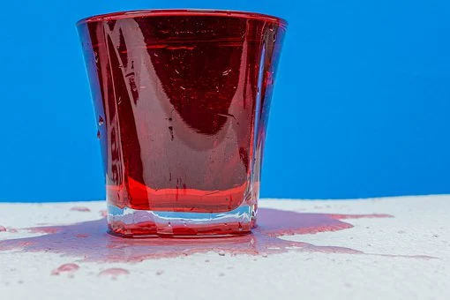
o-u: mu? (Sıfatlarla)
Hava soğuk mu?
Yol uzun mu?
Bardak dolu mu?

Slide 13
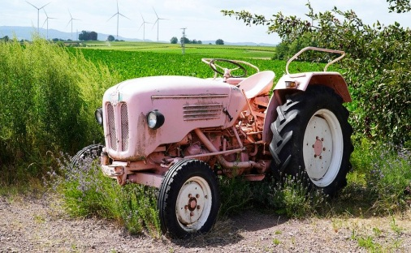
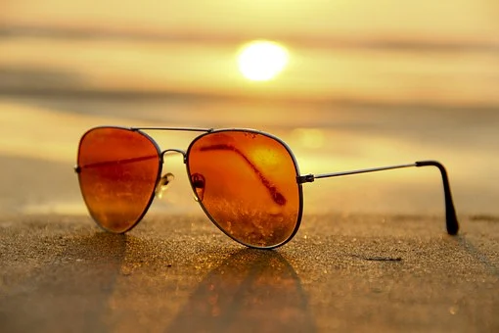

ö-ü : mü? (İsimlerle)
Bu traktör mü?
Şu gözlük mü?
Orası göl mü?

Slide 14
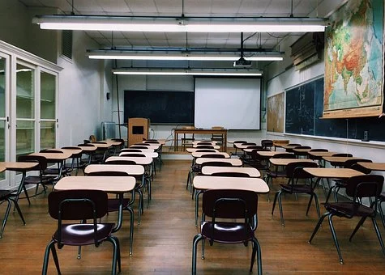
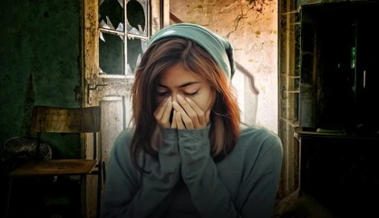
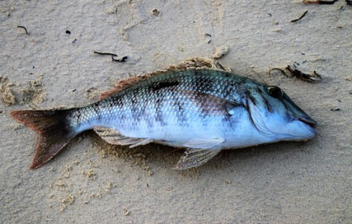
ö-ü: mü? (Sıfatlarla)
Sınıf büyük mü?
Şu kız üzgün mü?
Bu balık ölü mü?

Slide 15
DİKKAT!
Bazen soru eki isimden veya sıfattan önce de gelebilir. Neyi, nasıl sormak istediğimizle ilgilidir. (küçümsemek, şüphelenmek, hoşlanmamak gibi.)
Bu mu öğretmen? Burası mı güzel? Bu yemek mi lezzetli? şeklinde sorabiliriz.

Slide 16
Evet / Hayır şeklinde cevaplar
İsim ve sıfatlardan oluşan sorulara olumlu «evet» veya olumsuz «hayır» şeklinde cevaplar verebiliriz.
Bu kitap mı? Evet, bu kitap.
            Hayır, bu kitap değil.

Slide 17
- Şurası okul mu?
        - Evet, şurası okul.
        - Hayır, şurası okul değil.
Yemek lezzetli mi?
        Evet, lezzetli.
        Hayır, lezzetli değil.

